Slide 1


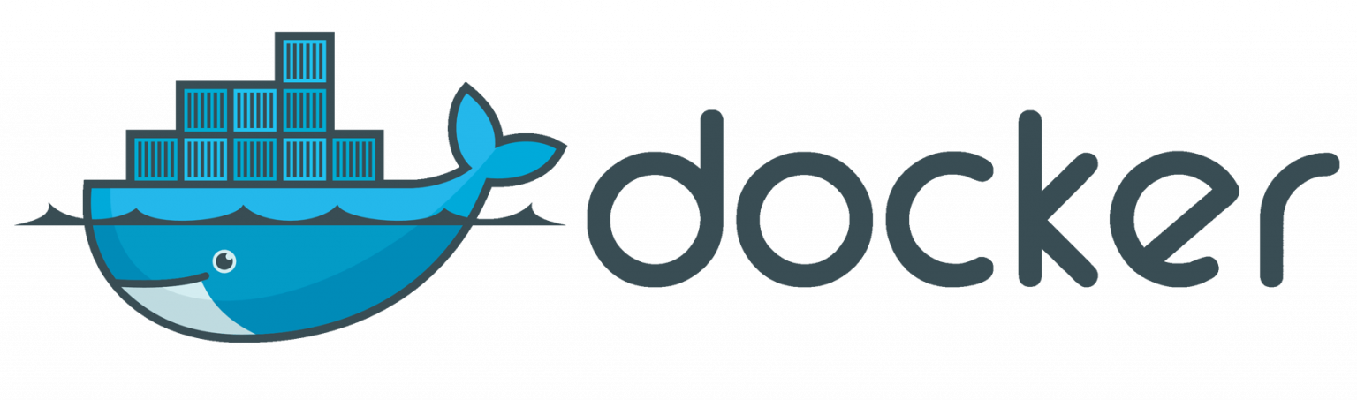

Introducción a Docker
https://github.com/fjbardelli/scipy_2022_docker

Slide 2

Estoy trabajando en una PyME Argentina AityNet, a cargo de varios proyectos, la mayoría relacionados al desarrollo web, y todo lo que implica el poner en producción estas tecnologías.
Desde hace más de 25 años me desarrollo en la industria d IT, desarrollando apps de escritorio. Hace 8 años estoy a cargo de los equipos de desarrollarlo de WebApps con Python y Django, de los equipos de FrontEnd con JS – VUE.
También usamos tecnologías de soporte como complemento del desarrollo, que nos permite, poner a funcionar las aplicaciones como Linux, docker, dagger, git, gitlab, mysql, posgresql, min.io, sistemas de monitoreo, etc...
Fernando Jorge Bardelli
Gerente de desarrollo y nuevas tecnologías
fernando@fliabardelli.com.ar / fernando@aitynet.com.ar

Slide 3
Contexto
Antes
Aplicaciones monolíticas
Largos ciclos de desarrollo
Entorno único
Escalando lentamente
Despliegas manuales o controlados
Ahora
Servicios desacoplados
Mejoras rápidas e iterativas (metodologías ágiles)
Múltiples entornos (producción, QA, testing, integración)
Escalar rápida y dinámicamente
integración Continua
Despliegue Continuo y Automático

Slide 4
Problemas del desarrollo de Software
Construir
Distribuir
Ejecutar
¿ Es Docker la solución?
Bullet
Bullet

Slide 5
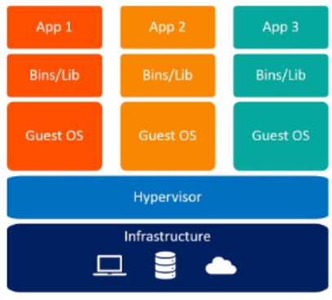
Máquinas Virtuales

Slide 6
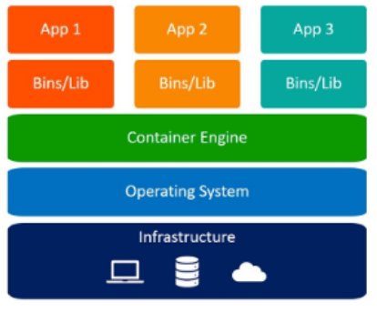
Contenedores

Slide 7
Maquinas Virtuales vs Contenedores

Slide 8
Maquinas Virtuales vs Contenedores
Máquinas Virtuales | Contenedores
Más pesadas | Más Ligeras
Corren Varios Procesos | Corren un único proceso
Más seguras por estar aisladas del host | Menos seguras se ejecutan como procesos en el host
Tardan mas iniciar | Arrancan muy rápido

Slide 9
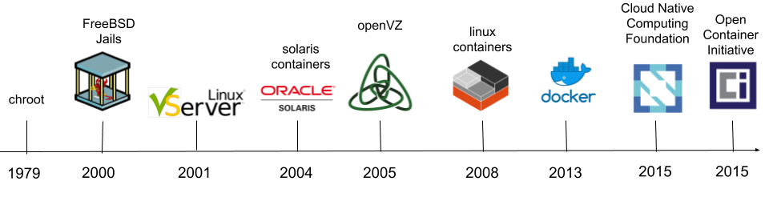
Historia de los Contenedores

Slide 10
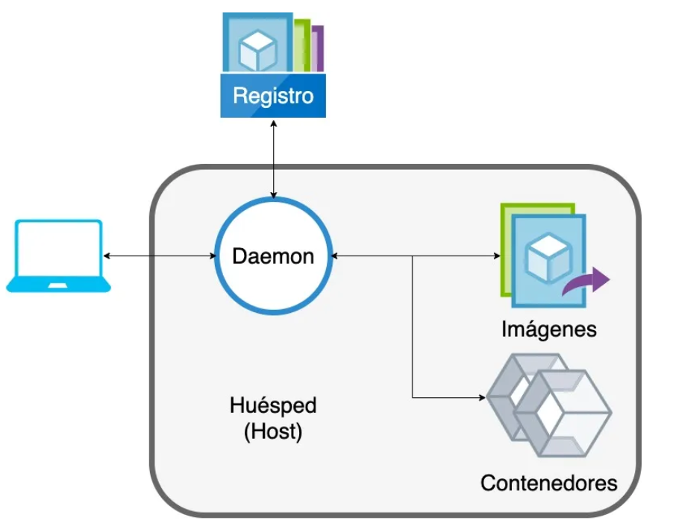
Componentes de Docker

Slide 11
Características de Docker
Docker cambia la forma en que creamos, distribuimos y ejecutamos software
Mejora el proceso para obtener aplicaciones de manera fiable desde el desarrollo hasta llevarlas a un entorno de producción.
Proporciona un formato de imagen estándar para pasar del entorno local a producción ya sea en entornos on premise o en la nube.

Slide 12
Contenedores
A diferencia de una máquina virtual que proporciona virtualización de hardware, un contenedor proporciona virtualización ligera a nivel de sistema operativo mediante la abstracción del "espacio del usuario". Los contenedores comparten el núcleo del sistema host con otros contenedores. Un contenedor, que se ejecuta en el sistema operativo host, es una unidad de software estándar que empaqueta código y todas sus dependencias, para que las aplicaciones se puedan ejecutar de forma rápida y fiable de un entorno a otro. Los contenedores no son persistentes y se activan desde imágenes.
Cada contenedor tiene su propio file system, y stack de red virtualizado que le permite conectarse son el host anfitrión y con otros contenedores.

Slide 13
Imágenes
Colección de software que se ejecutará como un contenedor que incluye un conjunto de instrucciones para crear un contenedor que se pueda ejecutar en la plataforma Docker. Las imágenes no son modificables, de modo que para realizar cambios en una imagen es preciso crear otra nueva. Se crean generando un sistemas de capas, que permite su reutilización, y generar un sistema de cache para agilizar su creación.

Slide 14
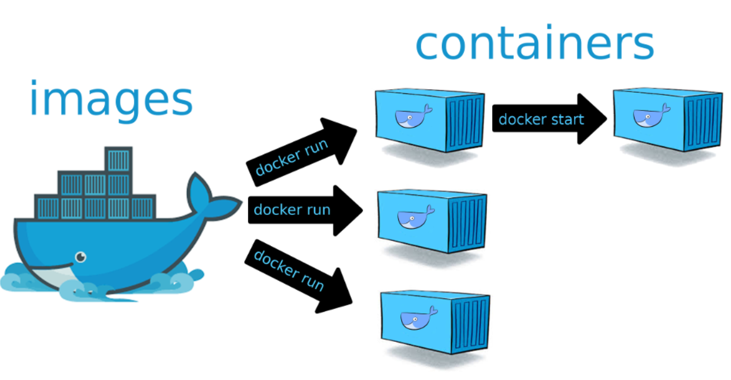
Imágenes y contenedores

Slide 15
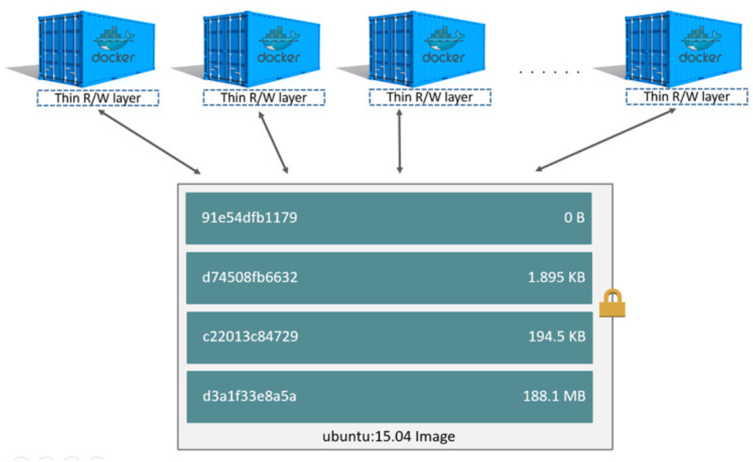
Arquitectura de una Imágenes

Slide 16
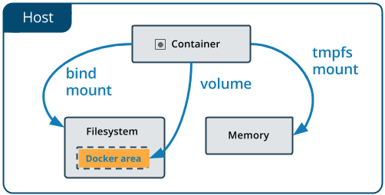
Volúmenes

Slide 17
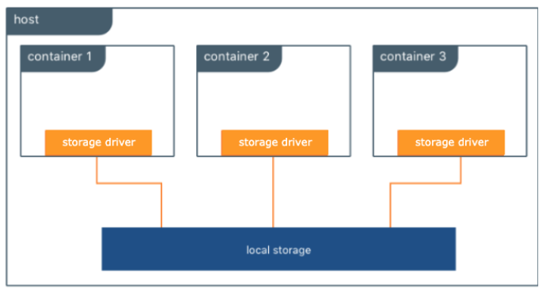
Volúmenes

Slide 18
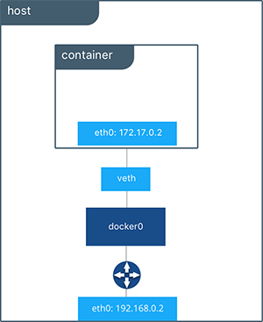
Docker Network

Slide 19
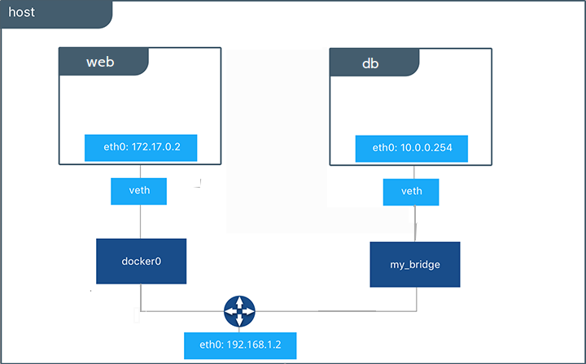
Docker Network

Slide 20
Docker Network - Drivers
Bridge/NAT Se utiliza cuando tienes un solo host de Docker y necesitas que tus contenedores hablen entre sí.
Overlay: está disponible cuando trabajamos en un formato clúster, es decir que tenemos más de un host de Docker trabajando como uno solo, por lo que necesito que los contenedores puedan hablar entre sí, independientemente de dónde les haya tocado ejecutarse dentro del clúster.
None este driver es la forma de decir a Docker que para un contenedor/es en concreto no queremos que estén conectados a ninguna red. Lo que hace en este caso es no asignarle una tarjeta de red y listo.
Macvlan: esta opción se utiliza en el caso de querer conectar los dos mundos: el dockerizado y el sin nativo. Se trataría de un entorno híbrido que hace que mis contenedores tengan asignadas una IP dentro de la red donde está mi host/s.

Slide 21
Comandos de Contenedores
1 doker --version
2 doker info
3 docker run --name test -it debian
4 docker container run --rm --name my_nginx -p 8080:80 nginx
5 docker rename container-name new-name
6 docker exec -it container-name sh
7 docker exec container-name tail /var/log/date.log
8 docker ps
9 docker ps -a
10 docker stop «continer name o container id»
11 docker start «continer name o container id»
12 docker rm «continer name o container id»
13 docker inspect «continer name o container id»
15 docker Image ls
16 docker pull «image_name»:«tag»
17 docker push «image_name»:«tag»

Slide 22


Slide 23
¿Qué es Dockerfile?
Los Dockerfile son los archivos de texto que contienen las instrucciones que crean las imágenes. Deben estar guardados dentro de un "build context", es decir, un directorio. Este directorio es el que contiene todos los archivos necesarios para construir nuestra imagen.
Instrucción | Descripción
FROM | Indica la imagen base sobre la que se basa esta imagen
COPY | Copia un archivo del build context y lo guarda en la imagen
RUN | Ejecuta el comando indicado durante el proceso de creación de imagen.

Slide 24
Instrucciones de un Dockerfile
Instrucción | Descripción
FROM | Establecer imagen base Debe presentarse como primera instrucción; solo una entrada por etapa
ENV | Variable de entorno para el proceso de construcción y establecer vida del contenedor
ARG | Declarar parámetros de la línea de comandos para el proceso de construcción Debe aparecer antes que FROM
USER | Cambiar usuario y pertenencia al grupo
WORKDIR | Cambiar de directorio actual
VOLUME | Integrar | volumen directorio de Image al iniciar el contenedor en el sistema anfitrión

Slide 25
Instrucciones de un Dockerfile
Instrucción | Descripción
COPY | Copiar los archivos y directorios de una Image, crea una nueva capa
ADD | Copiar los archivos y directorios de una Image, crea una nueva capa; «uso no recomendable»
RUN | Ejecutar el comando de Image durante el proceso de construcción, crea una nueva capa
CMD | Establecer argumentos estándar para el inicio del contenedor Solo una entrada por build stage
ENTRYPOINT | Establecer comando estándar para el inicio del contenedor Solo una entrada por etapa de construcción
EXPOSE | Definir asignación de puerto para contenedores en ejecución. Los puertos deben estar activos al iniciar

Slide 26
Construcción de Imágenes
1 docker image build –t <<image_name>>:<<tag>> <<contexto>>
1 Directorio _ Raíz
2 Carpetas y ficheros
3 Dockerfile
4 .dockerignore

Slide 27
Docker File
1 # Partimos de una base oficial de python
2 FROM python:3.9-slim
4 # El directorio de trabajo es desde donde se ejecuta el contenedor al iniciarse
5 WORKDIR /app
7 # Copiamos todos los archivos del build context al directorio /app del contenedor
8 COPY . /app
10 # Ejecutamos pip para instalar las dependencias en el contenedor
11 RUN pip install --trusted-host pypi.python.org -r requirements.txt
13 # Indicamos que este contenedor se comunica por el puerto 80/tcp
14 EXPOSE 80
16 # Declaramos una variable de entorno
17 ENV NAME World
19 # Ejecuta nuestra aplicación cuando se inicia el contenedor
20 CMD ["python", "app.py"]

Slide 28
Docker File
1 FROM ubuntu
2 ADD . /app
3 RUN apt-get update
4 RUN apt-get upgrade -y
5 RUN apt-get install -y nodejs
6 RUN cd /app && npm install
7 CMD npm start
1 FROM ubuntu
2 ADD . /app
3 RUN apt-get update \
4 && apt-get upgrade -y \
5 && apt-get install -y nodejs \
6 && cd /app && npm install
7 CMD npm start

Slide 30
Material
https://www.docker.com/
https://docs.docker.com/
https://hub.docker.com/
https://labs.play-with-docker.com/
https://testdriven.io/blog/django-lets-encrypt/
https://www.youtube.com/c/PeladoNerd
https://aulasoftwarelibre.github.io/taller-de-docker/
https://www.redhat.com/es/topics/containers/whats-a-linux-container#seguridad-de-los-contenedores
https://diarioinforme.com/que-son-los-volumenes-de-docker-y-como-se-utilizan/
https://www.ionos.es/digitalguide/servidores/know-how/docker-container-volumes/
https://www.returngis.net/2020/12/como-funcionan-las-redes-en-docker/
https://www.oracle.com/mx/cloud/cloud-native/container-registry/what-is-docker
https://towardsdatascience.com/docker-networking-919461b7f498
https://techmormo.com/posts/docker-networking-3-drivers-overview/
https://www.ionos.es/digitalguide/servidores/know-how/dockerfile/
https://www.campusmvp.es/recursos/post/mejores-practicas-para-crear-dockerfiles-excelentes.aspx
https://medium.com/contraslashsas/una-guía-no-tan-rápida-de-docker-2fab9243762a

Slide 31


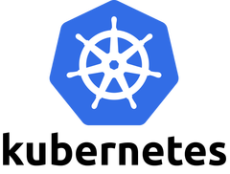


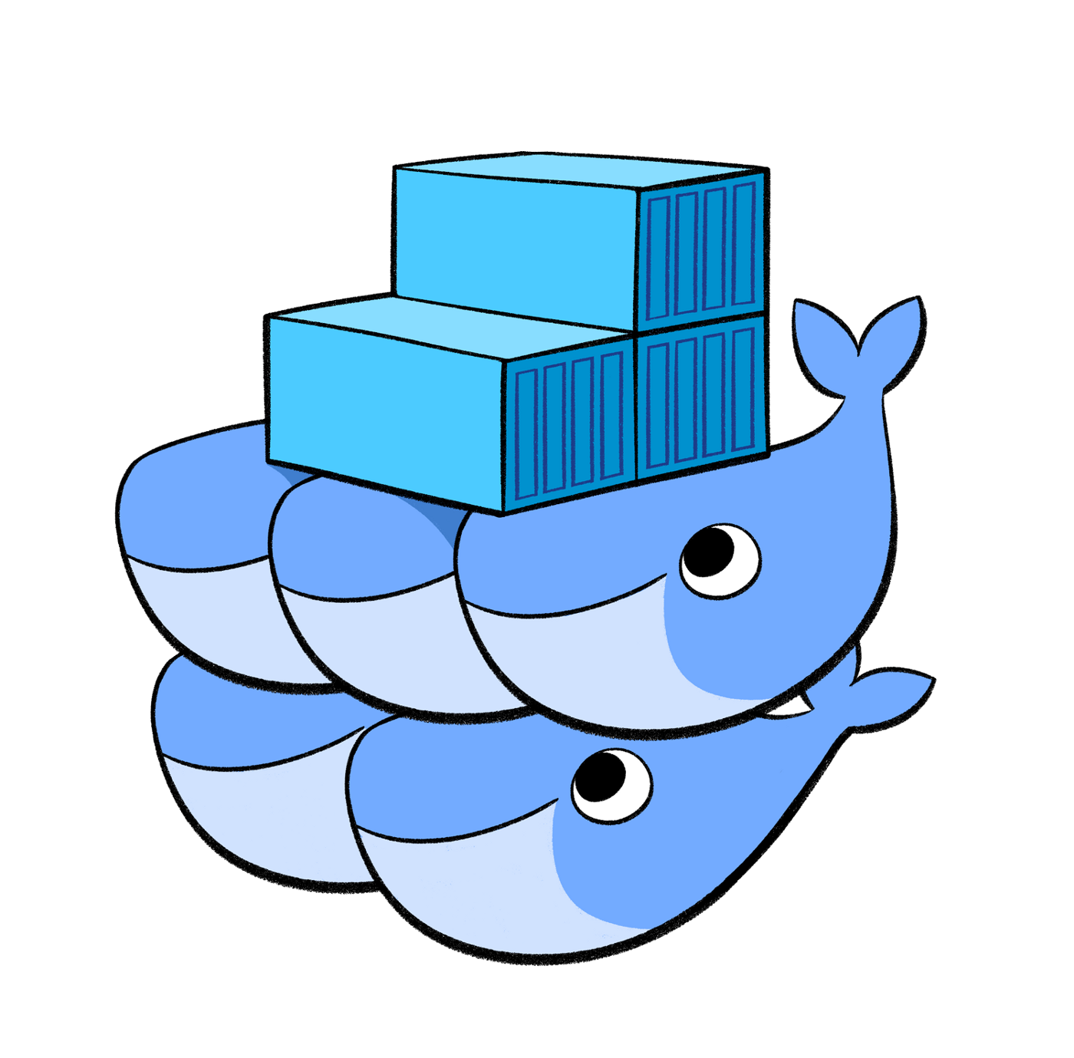
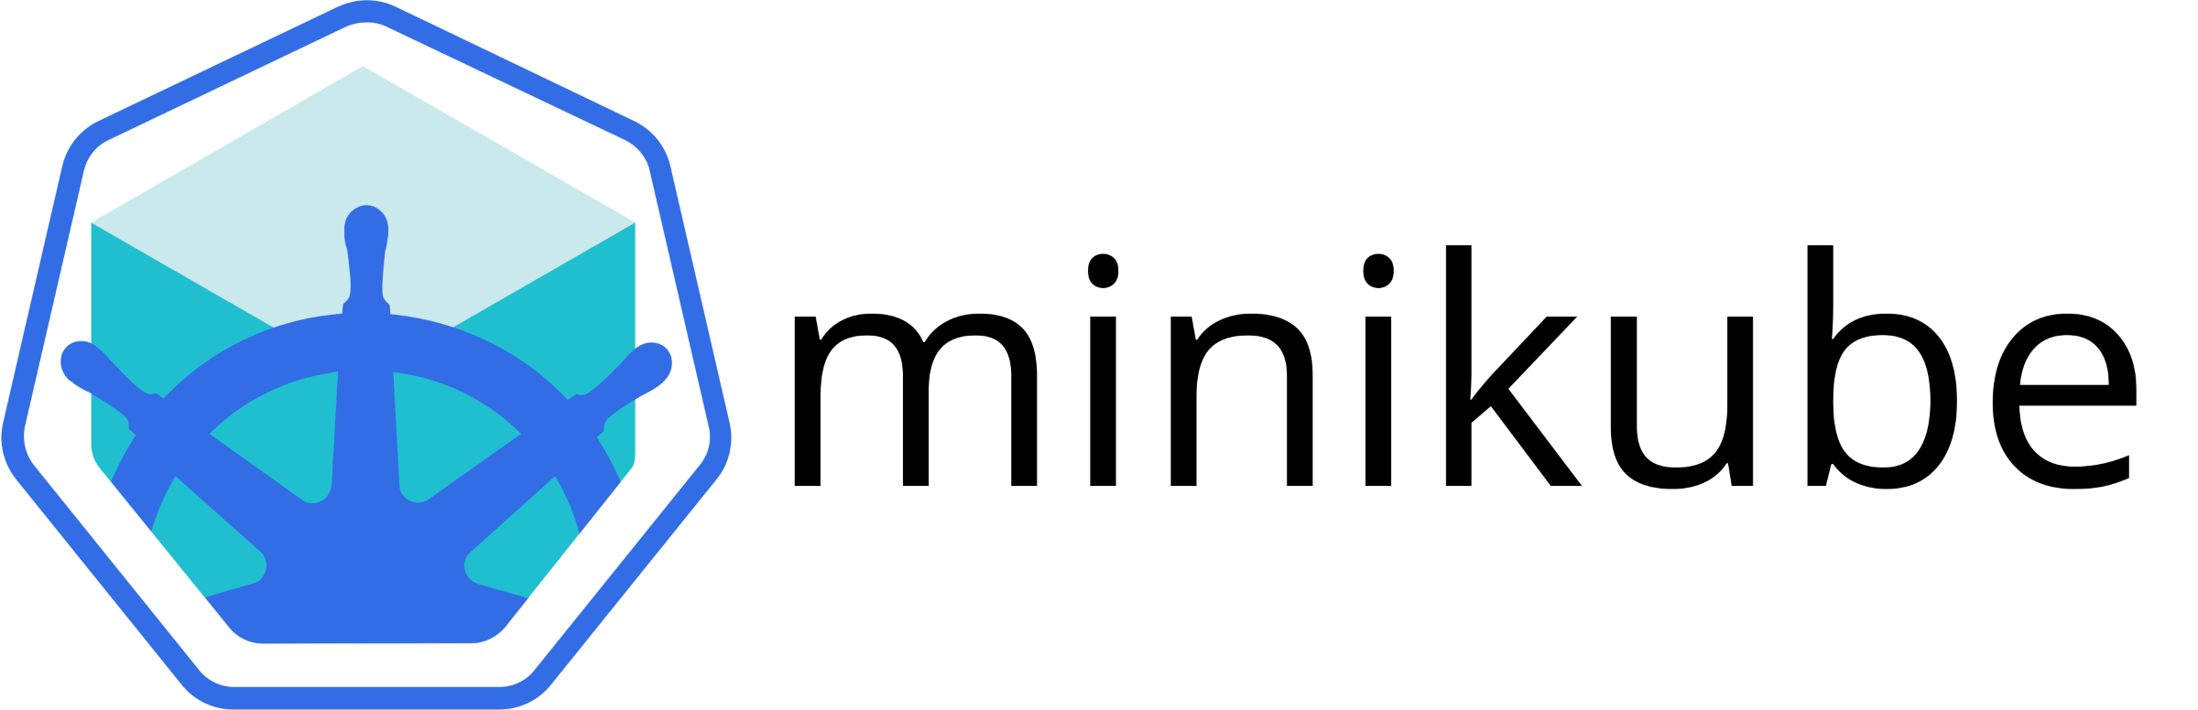


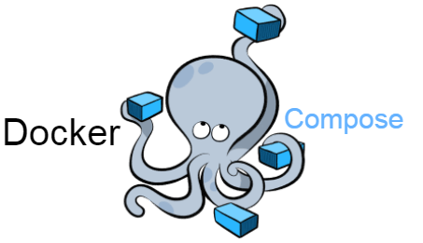


Próximos Pasos

Slide 32



GRACIAS
https://github.com/fjbardelli/scipy_2022_docker
Contacto
ferbaderlli
@fjbardelli
fernando@fliabardelli.com.ar

